Slide 1
MODULBASERT TRENING FOR HELIDEKKPERSONELL
MODUL-03: Havari på helidekk

Slide 2
Forberedelse for trener/veileder:
Læremål for treningen:
Skal kunne betjene kanon og pulverapparat,
Skal kunne innholdet i nødutstyrsskap,
Skal kunne beherske bruken av nød utstyr/verktøy ref. helidekk manualen for evakuering av helikopter
Skal ha kunnskap om lokale tillegg for helidekkoperasjoner (relevant for brannslukking og redning)
Benytte sjekkliste og innhold i nødutstyrsskap iht helidekk manualen

Slide 3
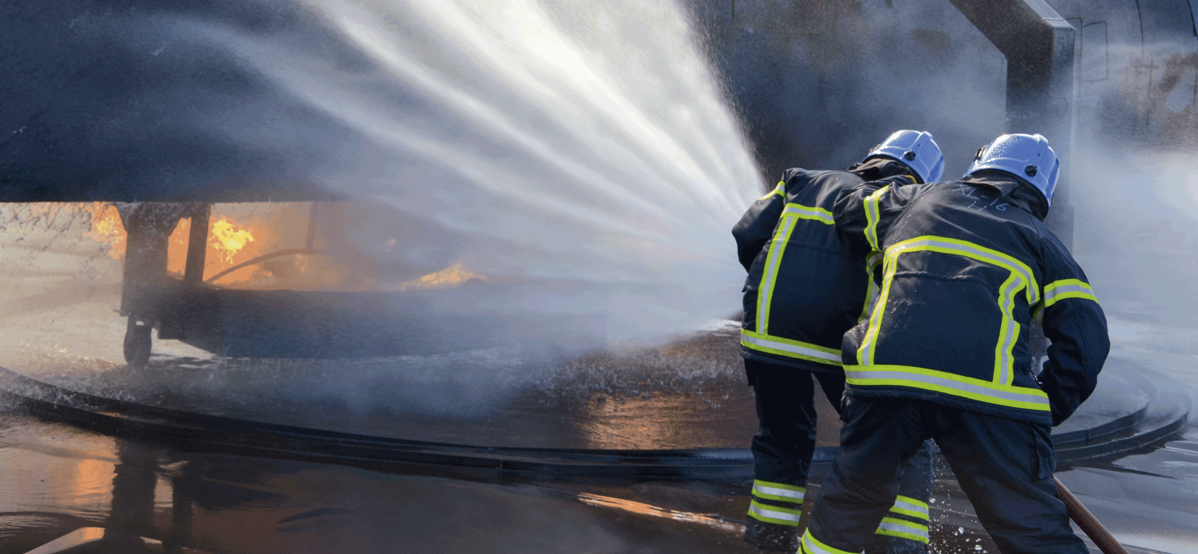
Innhold
Gjennomgang av lokale tillegg for helidekkoperasjoner (relevant for brannslukking og redning)
Gjennomgang av sjekkliste for innhold i nødutstyrskap og utstyrs for brannbeskyttelse
Praktisk trening i bruk av kanon, kan kombineres med 14. dagers sjekk/brannslukkingstest
Betjene utstyret for brann og redning herunder frigjøringsutstyr
Samhandling med skadestedsleder

Slide 4
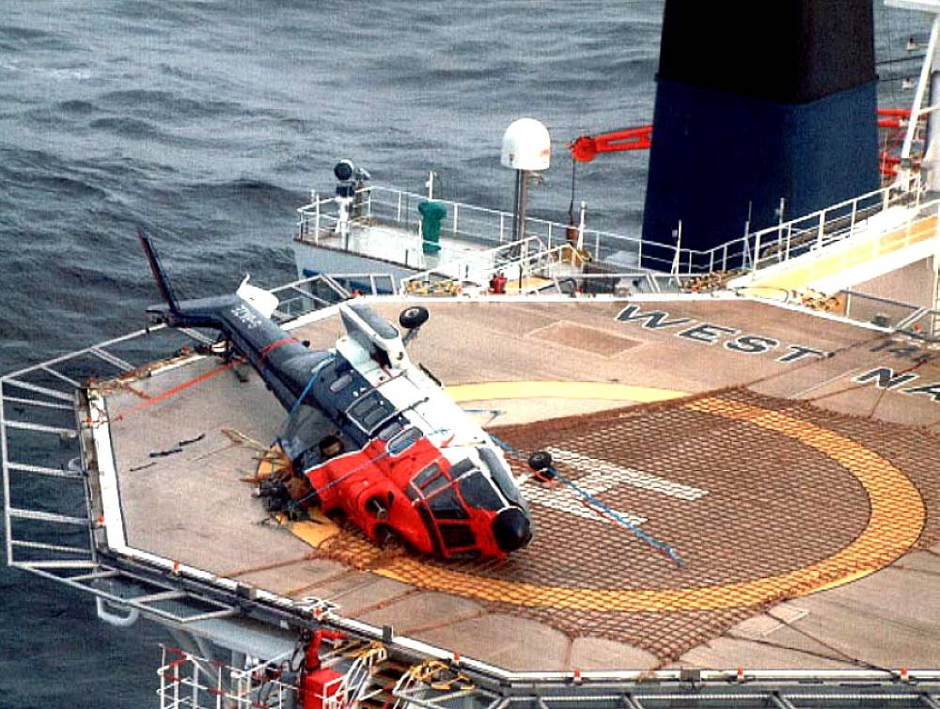
Caseoppgave
I forbindelse med landing på helikopterdekket på deres installasjon, tipper helikopteret over på siden umiddelbart etter landing på helikopterdekket. Det er 12 passasjerer, og 2 piloter om bord. Ingen brann eller røykutvikling. Hvordan vil dere organisere redningsarbeidet i første fasen (før skadestedsleder og S&R lag ankommer skadestedet). Hvem gjør hva av dere?
Når skadestedsleder ankommer skadestedet, hvordan vil dere samhandle med vedkommende?

Slide 5
Gruppeoppgave
Hva sier beredskapsprosedyre for helikopter operasjoner mht brannslukning og redning?

Slide 6
Trening i bruk av brann, redning og frigjøringsutstyr
Organisering av treningen:
Treningen kan bestå i at en bruker sjekkliste og tar ut utstyret av skapet og diskuterer hvordan disse kan brukes i en beredskaps situasjon.
Praktisk trening på bruk av beltekutter:
Hvordan skal beltekutter brukes? Finn materiale som tilsvarer samme tykkelse og styrke, og tren på å kutte dette materialet
Skal kunne beherske bruken av nød utstyr/verktøy ref. helidekk manualen for evakuering av helikopter . En bør lage oppgaver som sikrer at mannskapet får en minimumsforståelse for praktisk bruk hvert enkelt verktøy.

Slide 7
EVENTUELT:
Erfaringsoverføring
Gjennomgang av eventuelle punkter fra øvrige skift

